Slide 1

Hello Java!
1

Slide 2
Czym jest JAVA?
JAVA – język programowania
Obiektowy
Silnie typowany
Kompilowany do kodu bajtowego
Wykonywany przez wirtualną maszynę (VM)
4
Notes:
Java jest najczęściej używana w backendowych systemach aplikacji internetowych. Czyli jest odpowiedzialna za wszystko, co działa “pod spodem”. Można też jej użyć do tworzenia oprogramowania desktopowego (JavaFx). Ponadto, system operacyjny Android działa w środowisku Javy, co umożliwia także tworzenie aplikacji lub gier na Androida. Java nadaje się do pisania zarówno małych jak i większych projektów. Jest preferowanym językiem w korporacjach i dużych firmach.

Slide 3

Co to są te Zmienne ??
3
Notes:
Zmienne przechowują nasze dane w pamięci komputera. Mamy rożne typy zmiennych

Slide 4
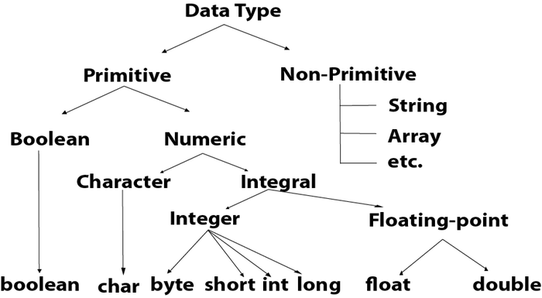
4
Notes:
Zmienne przechowują nasze dane w pamięci komputera. Mamy rożne typy zmiennych

Slide 5
Zmienna to…. Pojemnik na dane
Przechowują wartości określonego typu
Mogą być odczytywane i zapisywane
Na zmiennych można wykonywać operacje arytmetyczne
Mogą być przekazywane jako argumenty do funkcji
Mogą być zadeklarowane jako „niezmienne” - final
Zmienne musza mieć unikalną nazwę , która nie może zaczynać się od cyfry ani od znaku specjalnego np. #,% itp.
4

Slide 6
Typy zmiennych i operatory
5

Slide 7
Java posiada ścisłą kontrolę typów, czyli mówiąc prościej każda zmienna
musi mieć określony typ.
6

Slide 8


Typy proste Java (wartości logiczne i Znaki)
Boolean true/false
boolean czyPrzydalaBySieNastepnaImprezaIntegracyjna = true;
Unikajmy
boolean czyprzydalabysienastepnaimprezaintegracyjna =true;
Lub
boolean cpbsnii = true;
char
Każdy pojedynczy znak
char pojedynczyZnak = 'k'
char pojedynczyZnak = 'ka' ŻLE !
8
Notes:
Kidy zmienna ma dłuższą nazwę zaleca się używania „camel case” czyli pierwsza litera mała reszta początków pojedynczych wyrazów z dużej np. Tak jak w przypadku boolean „czyChceszNastępnąImprezęFirmową . Zwiększa to czytelność kodu jak by była napisana czychcesznastępnąimprezęfirmową to słabo to wygląda. Zmiennym najlepiej nadawać nazwy związane z tym co faktycznie jest przez nią przechowywane np. nazwa czyChceszNastępnąImprezę od razu sugeruje że jest to zmienna Boolean ewentualnie String do wpisania nazwy , jeśli nazwali byśmy zmienną k lub c w 30 linijce kodu a używali w 1200 linijce to nie mieli byśmy zielonego pojęcia czego ona dotyczy i zanim to ogarniemy minie sporo czasu.
Oczywiście dobrą praktyką jest pisanie zmiennych po angielsku, ale na potrzeby kursu zdecydowałem się na polskie nazwy.
Char nie możemy wstawiać też pomiędzy cudzysłowie musi to być apostrof

Slide 9
Typy proste Java (liczby całkowite)
byte
-128 do 127
byte bardzoMalaLiczba = 17;
Short
-32 768 do 32 767
short malaLiczba = 3 000;
int
-2 147 483 468 do
2 147 483 467
int duzaLiczba = 3 000 0000;
long
-Bardzo duża do
Bardzo duża ☺
long bardzoDuzaLiczba = 7 147 483 468;
9

Slide 10

Proste typy zmiennych (Całkowite)
Typ zmiennej informuje kompilator ile pamięci ma zarezerwować na daną zmienną. Oczywiście nic nie stoi na przeszkodzę żeby zapisać mniejszą wartość do zmiennej mogącej przechować większą, poza marnowaniem pamięci.
Ale nie uda nam się zapisać wielkości zmiennej Int w Short lub wielkości long do int, to tak jak byśmy chcieli nalać litr Piwa do kufla 0,5 (trochę szkoda rozlewać)
10

Slide 11
Typy proste Java (liczby zmiennoprzecinkowe)
float
Pojedyncza precyzja
float zmiennoPrzecinkowaF = 34.6f
float zmiennoPrzecinkowaF = 34.6 ŹLE
double
Podwójna precyzja
double podwojnaPrecyzja = 5.2363;
11
Notes:
Jeśli chcemy określić wartość zmienno przecinkową typu float czyli o pojedynczej precyzji musimy dodać na koniec „f”
Ponieważ kompilator java traktuje wszystkie zmienna przecinkowe liczby z automatu jako wartości o podwójnej precyzji czyli double
I tak jak slajd wcześniej

Slide 12
Ciąg Znaków
String
Możemy przypisać do tej zmiennej wszystkie znaki i liczby jakie tylko przyjdą nam do głowy pod warunkiem że zapiszemy to wszystko pomiędzy znakami " " wartości te będą traktowane jako tekst
String tytuł = "Podstawy programowania w języku java część 1 ….";
12

Slide 13
Podstawowe operacje na zmiennych
Przypisanie ( = )
Korzystamy kiedy chcemy wynik działania z jednej lub więcej wartości przypisać do jakiejś zmiennej np.
Zmienna1 = zmienna1 + zmienna 2;
Operator + Przypisanie
np. ( += )
Korzystamy kiedy wykonujemy operacje na tej samej zmiennej do której chcemy przypisać wynik np.
Zmienna1 += zmienna2;
Co stanowi ekwiwalent
Zmienna1 = zmienna1 + zmienna2
13

Slide 14
Operacje na zmiennych
int wzrostCm = 165;
wzrostCm = 180; (wzrost = 180)
String imie = "Janusz";
imie = "Brajanusz"; (imie = Brajanusz)
=
int wzrostCm = 165;
wzrostCm = wrostCm + 30 ; (wzrost = 195)
wzrostCm += 5 ; (wzrost = 200)
String nowoczesnoscITradycja = "Bra" + "Janusz";
( nowoczesnoscITradycja = Brajanusz )
nowoczesnoscITradycja += ":)" ;
( nowoczesnoscITradycja = Brajanusz :) )
+ lub +=
14
Notes:
Konstrukcje "znak"= możemy wykorzystać wtedy kiedy używamy tej samej zmiennej w działaniu do której przypisujemy działanie.
Mieszane += zmienna1*2;

Slide 15
Operacje na zmiennych cd.
int wzrostCm = 165;
wzrostCm = wzrostCm - 5; (wzrost = 160)
wzrostCm -= 5 ; (wzrost = 155)
Na zmiennej typu Stringu nie wykonamy tej operacji
- Lub -=
int iloscCiastek = 20;
iloscCiastek = iloscCiastek * 2; (iloscCiastek = 40)
iloscCiastek *= 2 ; (iloscCiastek = 80)
Na zmiennej typu String nie wykonamy tej operacji
* Lub *=
15
Notes:
Dzielenie liczb całkowitych zwraca tylko całości więc 20 / 3 = 6 i reszta 2 reszta jest obcinana

Slide 16
Operacje na zmiennych cd.
/ Lub /=
int iloscCiastek = 20;
iloscCiastek = iloscCiastek / 3; (iloscCiastek = 6 )
iloscCiastek /= 3 ; (iloscCiastek = 2)
float iloscCiastekFloat = 3.0f / 2.0f; (iloscCiastekFloat = 1,5)
Na zmiennej typu String nie wykonamy tej operacji
int iloscCiastek = 20;
iloscCiastek = iloscCiastek % 3; (iloscCiastek = 2 )
iloscCiastek %= 1 ; (iloscCiastek = 0)
Na zmiennej typu String nie wykonamy tej operacji
% lub %=
Reszta z dzielenia
(modulo)
15

Slide 17
Operacje na zmiennych cd.
++ oznacza zwiększenie/inkrementacje wartości o 1
zmienna++ (podnosi wartość zmiennej po jej zwróceniu)
++zmienna (podnosi zmienną o 1 przed zwróceniem)
++zmienna vs zmienna++
- - oznacza zmiejszenie/dekrementacje wartości o 1
Zmienna-- (zmniejsza wartość zmiennej po jej zwróceniu)
--zmienna (zmniejsza zmienną o 1 przed zwróceniem)
--zmienna vs zmienna--
16
Notes:
późna inkrementacja najpierw zwraca zmienną a później podnosi jej wartość
Wczesna inkrementacja podnosi zmienną i dopiero zwraca

Slide 18
Instrukcje Warunkowe
18

Slide 19
"If" jest to test logiczny/warunek logiczny
Występuje w 4 formach
"if" , "If else" , "if else If" i forma skrócona
19
Notes:
Każda forma zostanie omówiona dalej

Slide 20
Zwykła instrukcje IF
String wiecejNizJednoZwierze = "stado";
20
Notes:
Omówienie

Slide 21
Instrukcje IF and ELSE
String wiecejNizJednoZwierze = "stado";
21
Notes:
Omówienie

Slide 22
Instrukcje IF and ELSE IF
22
Notes:
Omówienie

Slide 23
Warunek Logiczny
Prosty test logiczny można przeprowadzić, sprawdzając wartość zmiennej przy wykorzystaniu operatora porównania, takiego jak:
< (mniejszy niż),
> (większy niż),
== (tak, to są dwa znaki równości).
Zwróćmy uwagę na
Różnice między operatorem przypisania ( = ) oraz operatorem równości ( == ). Wielu programistów niechcąco wpisuje = tam, gdzie w rzeczywistości chcieli umieścić ==.
Np. 1 < 2 (true)
"tekst1" == "tekst2" (flase)
23

Slide 24
Konstrukcje warunku IF
If (test logiczny){
instrukcja do wykonania jeśli prawda
}
Zwykły if
If (test logiczny){
instrukcja do wykonania jeśli prawda
} else {
instrukcja do wykonania jeśli fałsz
}
if else
24

Slide 25
Konstrukcje warunku IF cd.
If (test logiczny){
instrukcja do wykonania jeśli prawda
} else if (test logiczny ){
instrukcja do wykonania jeśli drugi warunek to prawda
}
Opcjonalnie możemy dodać jeszcze else tak jak poprzednio
if + else if
Test logiczny ? Instrukcja jak true : instrukcja jak false;
Np. zmienna1 > zmienna2 ? Wypisz(tak) : Wypisz(nie)
Skrócona instrukcja if
(wisienka na torcie)
25

Slide 26
Uwaga!
Do instrukcji warunkowej możemy użyć zmiennej typu boolean(true/false)
A także zanegować warunek wstawiając "!" Przed niego.
Jeśli nie podamy { } po warunku if, instrukcja będzie dotyczyć pierwszej linii kodu pod tym warunkiem
26
Notes:
Omówić i pokazać

Slide 27
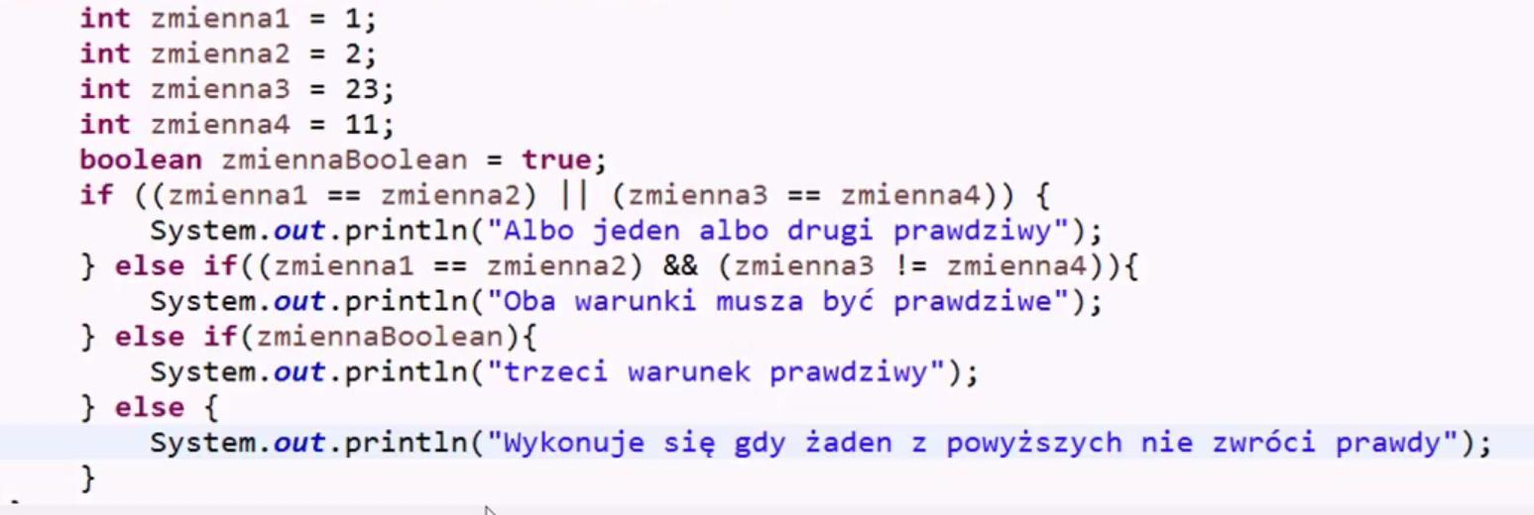
Dodatkowo możemy użyć kilku testów logicznych w jednym if() łącząc je poprzez
|| co znaczy „lub” (jeden albo drugi warunek spełniony) && co oznacza „i” (obydwa warunki muszą być spełnione) tak jak poniżej
27
Notes:
Omówić i pokazać

Slide 28

Jest git?
18
Notes:
Repository: A Git Repository, or a repo, is a folder that you’ve told Git to help you track file changes.
Branch: A branch is an independent line of development. You can think of it as a brand new working directory.
Fork: A fork is a personal copy of another user’s repository that lives on your account.
Clone: A clone is simply a copy of a repository that lives on your computer instead of on a server.
Commit: A commit is a set of one or more changes to a file(or a set of files). Every time you save, it creates a unique ID(“hash”) which helps it keep track of the history.
Master: The default development branch. Whenever you create a git repo, a branch named “master” is created which becomes the default active branch.

Slide 29
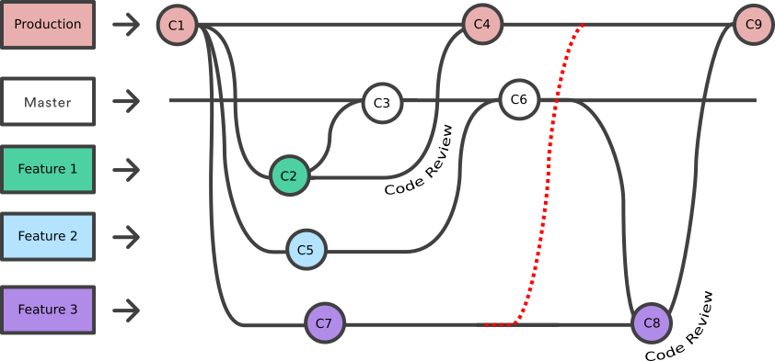
18

